Slide 1

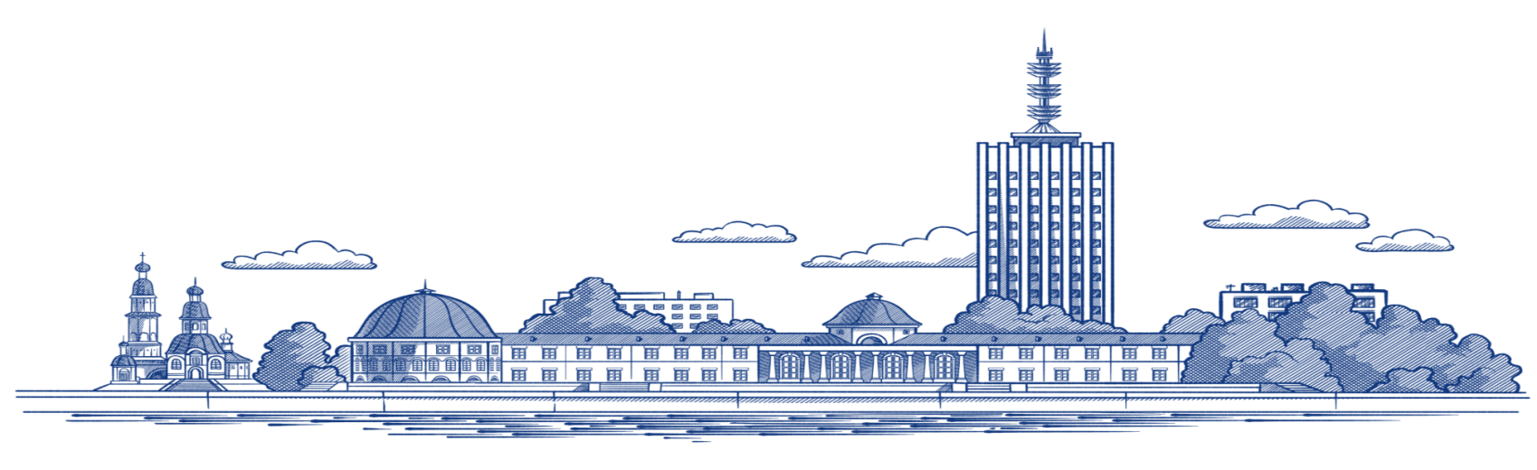
ТЕРРИТОРИЯ ОПЕРЕЖАЮЩЕГО РАЗВИТИЯ "СТОЛИЦА СЕВЕРА"
АРКТИЧЕСКИЙ КВАРТАЛ

Slide 2

ПОТРЕБНОСТЬ В ИНФРАСТРУКТУРЕ

Slide 3
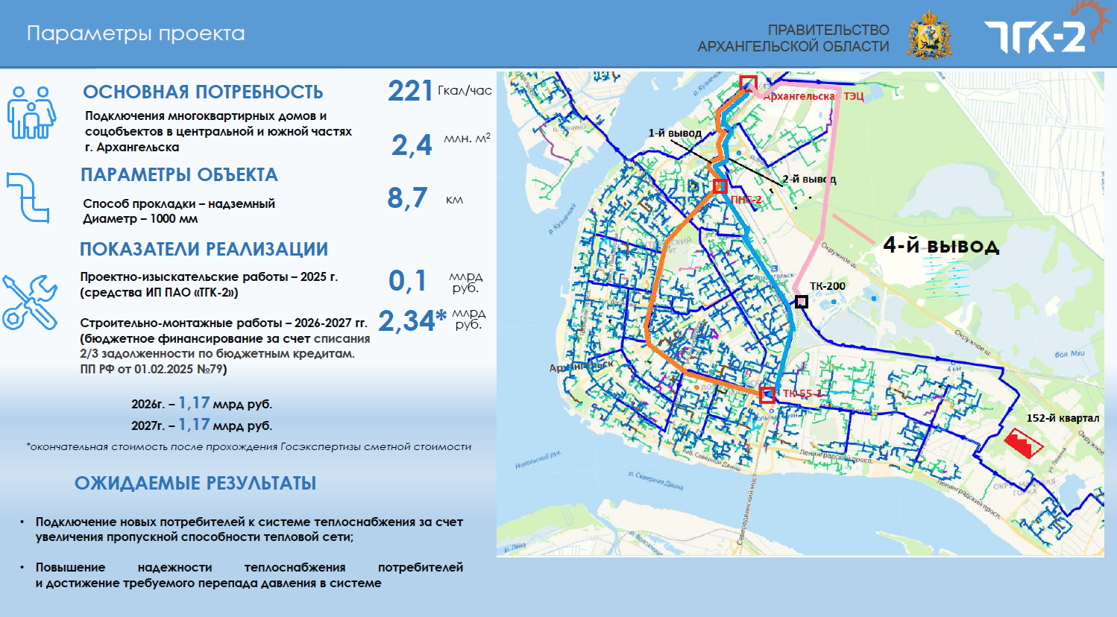
СТРОИТЕЛЬСТВО 4-ГО ВЫВОДА С
АРХАНГЕЛЬСКОЙ ТЭЦ ПРОТЯЖЕННОСТЬЮ 4,8 КМ

Slide 4
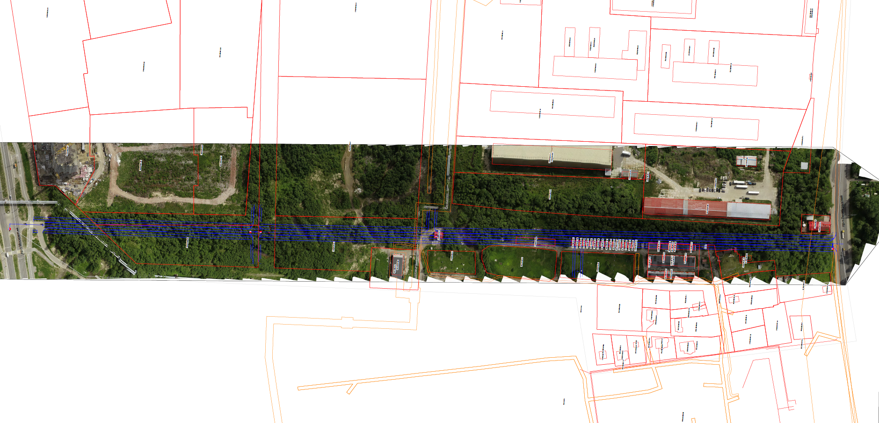
СТРОИТЕЛЬСТВО УЛ. КАРПОГОРСКАЯ
ОТ ПРОСП. МОСКОВСКОГО ДО ПРОСП. ЛЕНИНГРАДСКОГО
1,015 КМ – ПРОТЯЖЕННОСТЬ УЧАСТКА
7 М – ШИРИНА ПРОЕЗЖЕЙ ЧАСТИ
2,25 М – ШИРИНА ТРОТУАРА
12 МЛН РУБ. – ПРОЕКТНО-ИЗЫСКАТЕЛЬСКИЕ РАБОТЫ
598 МЛН РУБ. – СМР ПО ОБЪЕКТАМ-АНАЛОГАМ
ТОЧНАЯ СТОИМОСТЬ СТРОИТЕЛЬНО-МОНТАЖНЫХ РАБОТ ОПРЕДЕЛЯЕТСЯ ПРОЕКТОМ

Slide 5
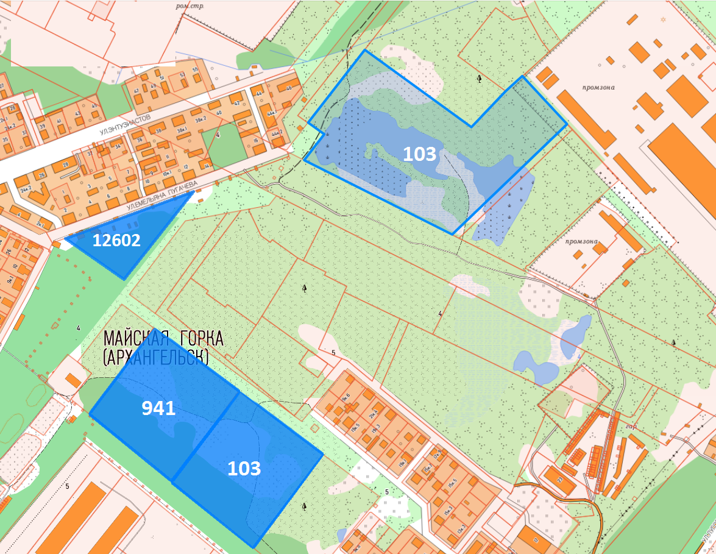
АРКТИЧЕСКИЙ КВАРТАЛ
29:22:060401:103
площадь 64 тыс. м², высотная застройка 192 тыс. м²
29:22:060409:103
площадь 31 тыс. м², высотная застройка 74 тыс. м²
29:22:060409:941
площадь 30 тыс. м², высотная застройка 72 тыс. м²
29:22:000000:12602
площадь 10 тыс. м², высотная застройка 20 тыс. м²

